Slide 1


Slide 2





Follow us!
linkedin.com/company/angular-rome
fb.me/angularRome
@AngularRome
bit.ly/angularRomaSlack
https://bit.ly/3ncuoaP
@angularrome

Slide 3


Angular Pipes
FOTO DI...
Built-in
Overview
Custom
Best Practices

Slide 4



Luciano Murruni Husband & Proud Dad 👨🏻‍👩🏻‍👦🏻!
FOTO DI...
Senior Software Engineer Frontend Expert
Community Manager
luciano.murruni@gmail.com
@lucianomurruni
it.linkedin.com/in/lucianomurruni

Slide 5
Angular Pipes Overview
Pipes are simple functions to use in template expressions to accept an input value and return a transformed value. Pipes are useful because you can use them throughout your application, while only declaring each pipe once.
@angular.io
@lucianomurruni

Slide 6


Angular Pipes Overview
Transform
@lucianomurruni

Slide 7

Angular Pipes Overview
Reusable function
Useful built-in pipes
Easy to define custom pipe
Clean code
Readability
Data object
Pipe function
{{ birthday | date }}
Pipe symbol
@lucianomurruni

Slide 8
Angular Pipes Overview
Modify or format data
Display filtered elements
Chained pipes
Data object
Pipe function
Pipe function
{{ birthday | date | uppercase }}
Pipe symbol
@lucianomurruni

Slide 9
Angular Pipes
Built-in pipes
date
Currency
Json
Unwraps a value from an asynchronous primitive.
Transforms a number to a currency string.
Converts a value into its JSON-format representation. Useful for debugging.
Uppercase
Async
Lowercase
Unwraps a value from an asynchronous primitive.
Transforms text to all upper case.
Transforms text to all lower case.
@lucianomurruni
https://angular.io/api/common#pipes

Slide 10

Angular Pipes
Built-in pipes
import { Component } from '@angular/core';
@Component({
selector: 'lucio-birthday',
template: `<p>The Lucio's birthday is {{ birthday | date }}</p>`
})
export class LucioBirthdayComponent {
birthday = new Date(1982, 11, 13); // December 13, 1982
}
import { Component } from '@angular/core';
@Component({
selector: 'lucio-birthday',
template: `Lucio's birthday is {{ birthday | date:' MMMM, d' }}`,
})
export class LucioBirthdayComponent {
birthday = new Date(1982, 11, 13); // December 13, 1982
}
No other modules needed
Easy to configure with Parameters and format options
https://bit.ly/3jFcnBd
https://angular.io/api/common/DatePipe
@lucianomurruni

Slide 11
Angular Pipes Create your custom pipe
01
02
03
04
05
Crea una classe con decoratore @Pipe
Aggiungere una proprietà come nome della pipe
Registala
In un modulo
Implementa
La logica di trasformazione del dato
Aggiungi se serve dei parametri personalizzati
@lucianomurruni

Slide 12
Angular Pipes Create your custom pipe
import { Pipe } from '@angular/core';
@Pipe({
name: 'concat'
})
export class ConcatPipe{ }
Crea la tua nuova pipe
Usando il decorator
@Pipe
@lucianomurruni

Slide 13
Angular Pipes Create your custom pipe
...
import { ConcatPipe } from './concat.pipe';
@NgModule({
...
declarations: [
...
ConcatPipe,
]
})
export class AppModule {}
Aggiungilo al tuo modulo!
@lucianomurruni

Slide 14
Angular Pipes Create your custom pipe
import { Pipe, PipeTransform } from '@angular/core';
@Pipe({
name: 'concat',
})
export class ConcatPipe implements PipeTransform {
transform(){
return ...
}
}
Completa la tua pipe
Definisci il metodo transform
E restituisci il nuovo valore trasformato.
@lucianomurruni

Slide 15
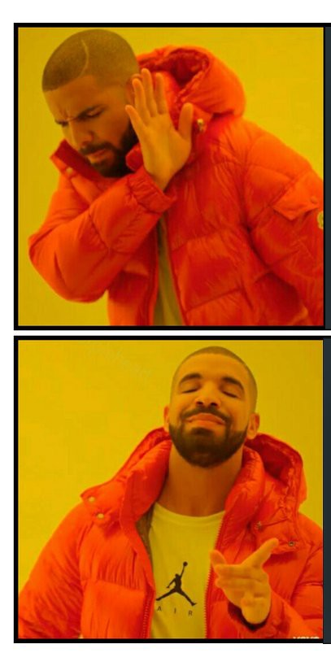
Angular Pipes Best Practice
Impure
Non è possibile utilizzare il valore di input per determinare se l'output cambierà
Viene innescata ad ogni cambio del modello dati
Pure
Se ci sono modifiche nei parametri di input nel metodo di trasformazione dall'ultima chiamata, verrà innescata la pipe.
@lucianomurruni

Slide 16
Angular Pipes Best Practice
Un esempio di pipe impura!
Questa pipe ha uno stato interno che contiene una sottoscrizione creata sottoscrivendo l’observable passato alla pipe come parametro.
Usala sempre con una strategia onPush di change detection per evitare chiamate inutili.
AsyncPipe
@lucianomurruni

Slide 17
Angular Pipes Resources
Impure vs Pure
https://indepth.dev/posts/1061/the-essential-difference-between-pure-and-impure-pipes-in-angular-and-why-that-matters
https://indepth.dev/posts/1447/how-pure-and-impure-pipes-work-in-angular-ivy
Angular Custom Pipes repository
https://github.com/a8m/ng-pipes
@lucianomurruni

Slide 18
Questions?
@lucianomurruni

Slide 19
Thank You!
Next...
@lucianomurruni

Slide 20



Giorgio Galassi
Senior Frontend Developer
ged.galassi@gmail.com
https://medium.com/@giorgio.galassi
https://github.com/giorgiogalassi
it.linkedin.com/in/giorgiogalassi

Slide 21

Angular Directives - Overview
Le direttive sono classi che aggiungono nuovi comportamenti agli elementi che compongono un’applicazione Angular.
Ne esistono tre diversi tipi:
Componenti,
Direttive di Attributo,
Direttive Strutturali

Slide 22
Argomenti
01
Direttive Attributo
02
Componenti
03
Direttive Strutturali

Slide 23



Concetti chiave
TypeScript
Linguaggio usato per definire il comportamento logico del componente
HTML
Rappresenta la parte grafica dei nostri componenti
SCSS/CSS
Stile opzionale che può essere aggiunto al componente
Selettore
Definisce come il componente verrà chiamato
< />

Slide 24
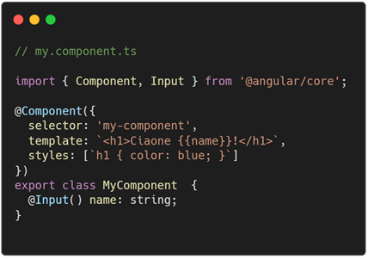
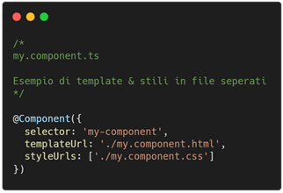
Componente
Definizione
Un Componente è una direttiva con un template e costituisce uno dei blocchi fondamentali di un’applicazione Angular.
Nel file TypeScript, tramite l’annotazione @Component({ … }) fornita dal pacchetto @angular/core, possiamo definire il selettore, il template e lo stile (per entrambi è possibile esplicitarli in file esterni o con sintassi in-lin). È anche possibile, tramite un’altra annotazione - @Input(), passare delle informazioni al componente.

Slide 25
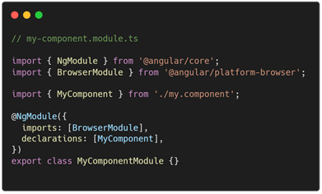
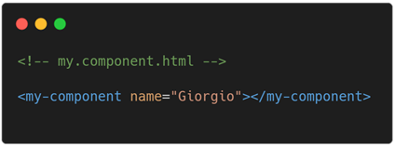

Componente
Come usarlo
Per poter usare un componente dobbiamo importarlo in un modulo (dedicato o meno).
In questo modo diamo ad Angular tutte le informazioni di cui ha bisogno per renderizzare correttamente il componente.

Slide 26
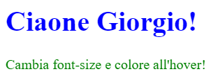
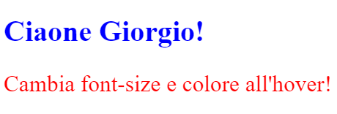
Direttive di Attributo
Definizione (1/3)
Una Direttiva di Attributo è un tipo di direttiva che cambia lo stile ed il comportamento di un elemento all’interno del DOM (Document Object Model).
Centralizzando determinati comportamenti in una direttiva riduciamo la duplicazione del codice e ne aumentiamo la riusabilità!

Slide 27
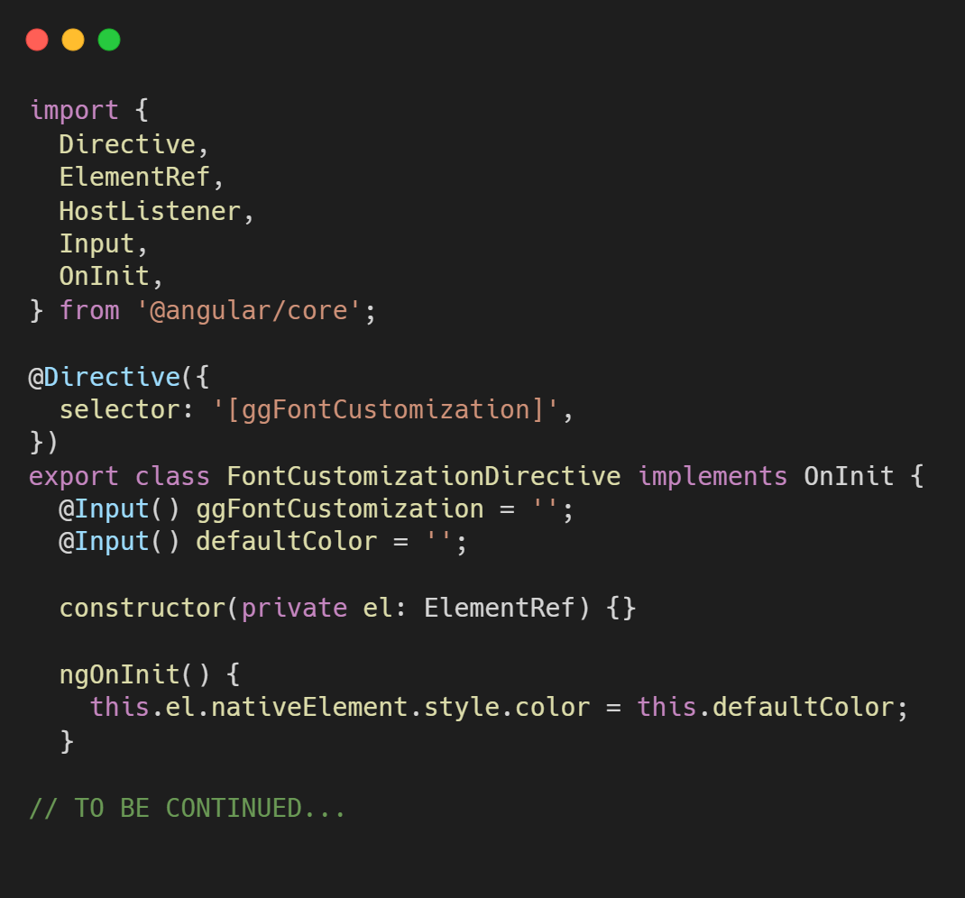
Direttive di Attributo
Definizione (2/3)
@Directive({ … })
Tramite questa annotazione può essere definito il selettore custom con il quale verrà invocata la direttiva.
@Input()
Simile a quanto già visto per i Componenti anche le direttive possono essere configurate mediante input.
TIP - Nominare un Input con lo stesso nome del selettore della direttiva permette di applicare la direttiva stessa e passare l’input contemporaneamente.
ElementRef
Questo ci dà accesso diretto al nodo del DOM sul quale è applicata la direttiva, tramite la proprietà nativeElement.

Slide 28
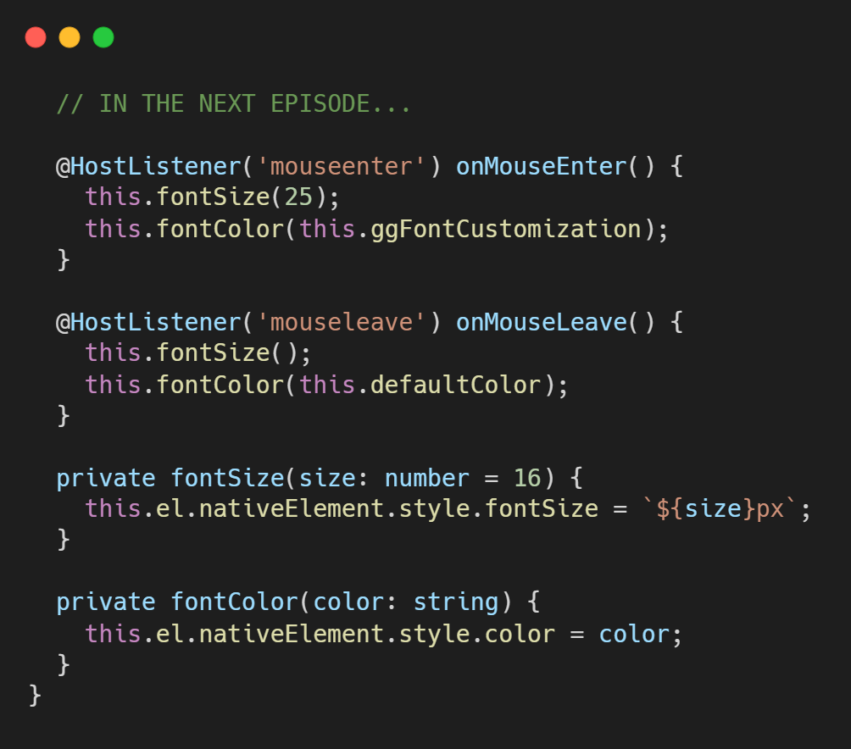
Direttive di Attributo
Definizione (3/3)
@HostListener(...)
Tramite questa annotazione è possibile rimanere in ascolto sugli eventi che avvengono sul nodo DOM che ospita la direttiva.
In questo esempio restiamo in ascolto degli eventi mouseenter e mouseleave in reazione ai quali vengono chiamate le funzioni fontSize e fontColor che modificano lo stile del nodo.

Slide 29
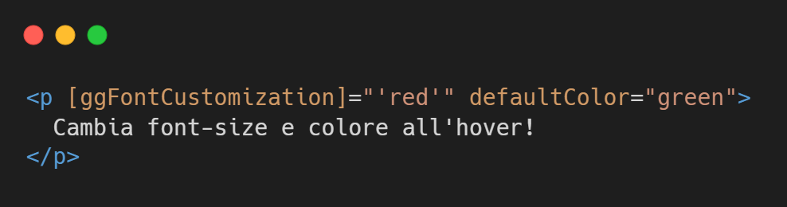
Direttive di Attributo
Come usarla
Applicando la direttiva su un elemento HTML Angular instanzia la classe FontCustomizationDirective ed inietta una referenza dell’elemento <p> nel costruttore della direttiva, in modo da poterlo modificare.
Analogamente a quanto visto per il Componente è possibile passare i valori degli input come mostrato in figura.

Slide 30
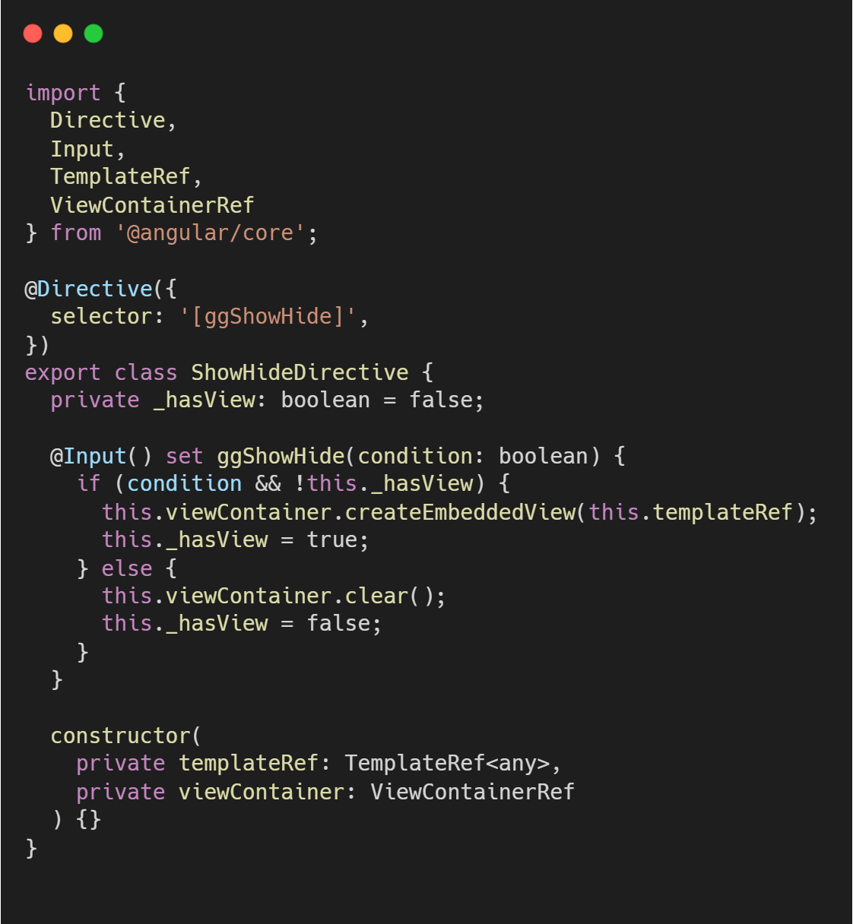
Direttive Strutturali
Definizione
Rispetto le Direttive di Attributo qui incontriamo due nuove classi:
TemplateRef,
Rappresenta un template nel quale è possibile inserire altre view.
ViewContainerRef
Rappresenta un contenitore al quale possono essere attaccati uno o più template.

Slide 31
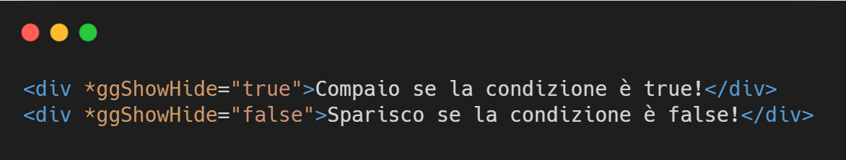
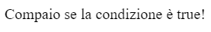
Direttive Strutturali
Come si usano
L’uso delle direttive strutturali è pressocchè uguale a quello delle Direttive di Attributo, tranne che per un piccolo, ma fondamentale, dettaglio - l’asterisco.
L’asterisco è un’abbreviazione che fa capire a noi, e ad Angular, che la direttiva *ggShowHide è una Direttiva Strutturale.

Slide 32
Bonus - Direttive Built-in!
Direttive di Attributo
*Direttive Strutturali
NgClass
Aggiunge e rimuove classi CSS da un elemento in base ad una condizione
NgStyle
Aggiunge e rimuove stili CSS da un elemento in base ad una condizione
NgModel
Aggiunge two-way data binding ad un elemento HTML.
NgIf
Crea o rimuovere una view dal DOM in base ad una condizione
NgFor
Ripete un nodo nel DOM basato su una lista
NgSwitch
Cambia tra diverse view in base ad una condizione

Slide 33


Davide Passafaro Oltre al codice faccio anche meme
FOTO DI...
Senior Frontend Developer 💻📱
Maker 💡
davide.passafaro@gmail.com
it.linkedin.com/in/davide-passafaro
https://medium.com/@davidepassafaro
it.linkedin.com/in/davide-passafaro

Slide 34

<ng-template>
creare porzioni di HTML pronte all’uso

Slide 35
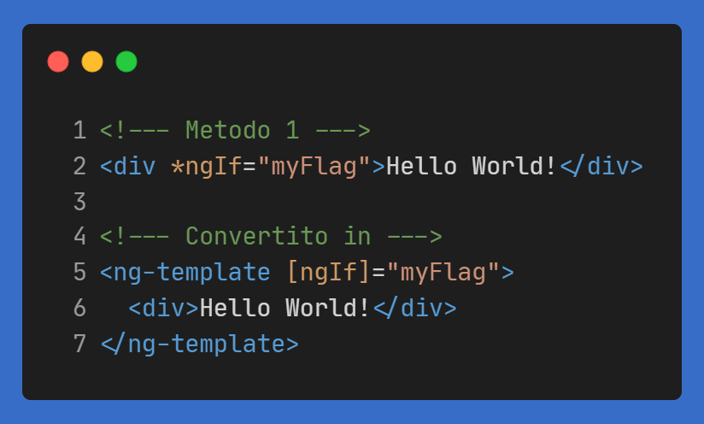
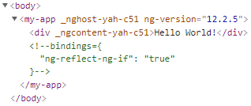
<ng-template>
- è un elemento che non viene renderizzato
- non viene afflitto da stili o attributi
- viene usato con direttive strutturali
- senza direttive non appare il contenuto
- serve a creare template pronti all’uso

Slide 36
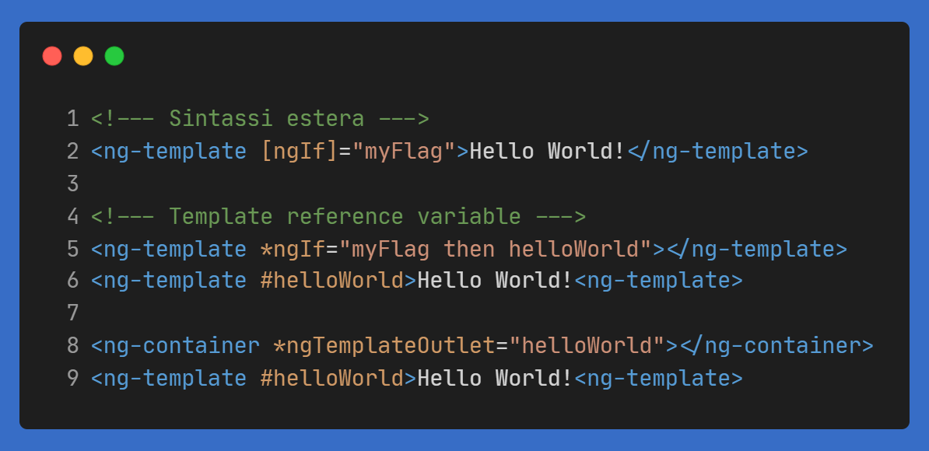
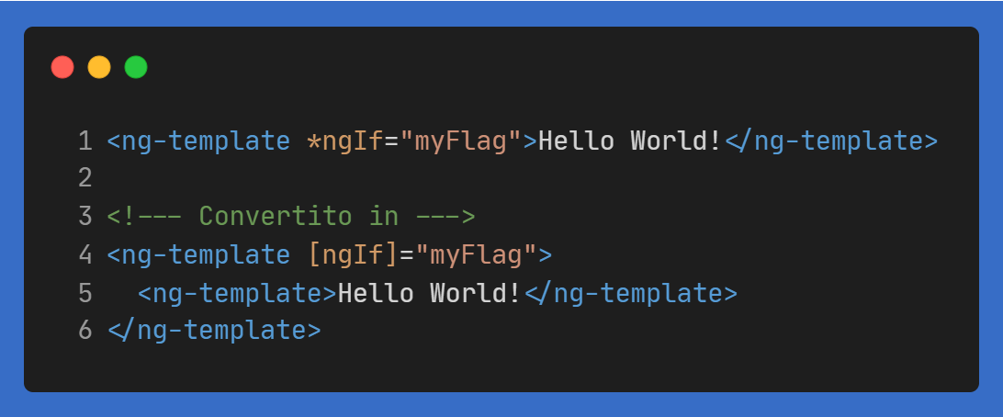
Come utilizzarlo con le direttive strutturali
Non può essere utilizzato con la sintassi compressa delle direttive strutturali:
Può essere utilizzato con la sintassi estesa delle direttive strutturali o tramite template reference variable:

Slide 37

<ng-container>
raggruppare elementi senza bisogno di blocchi inutili

Slide 38
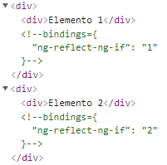
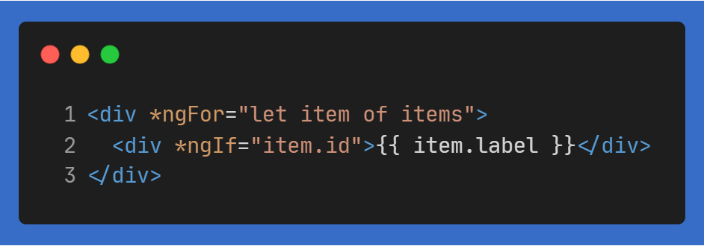
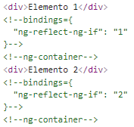
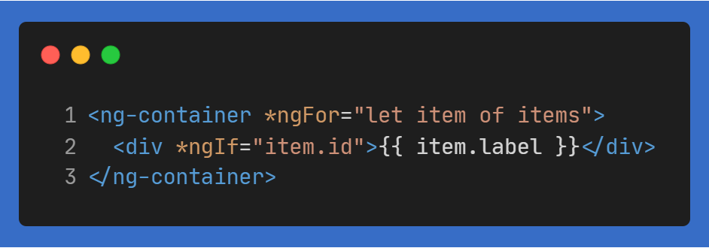
<ng-container>
Non è possibile utilizzare più di una direttiva strutturale su un elemento. Can't have multiple template bindings on one ‎
element. Use only one attribute prefixed with * ‎
Questo porta quindi molti sviluppatori a scrivere codice simile a questo:
Che porta alla creazione di numerosi blocchi div inutili.
- è un elemento che non viene renderizzato
- non viene afflitto da stili o attributi
- viene usato con direttive strutturali
- permette di utilizzare più direttive
strutturali su un singolo blocco
- senza direttive il contenuto appare
- serve a creare blocchi di elementi
Utilizzando ng-container possiamo risolvere questo problema:

Slide 39
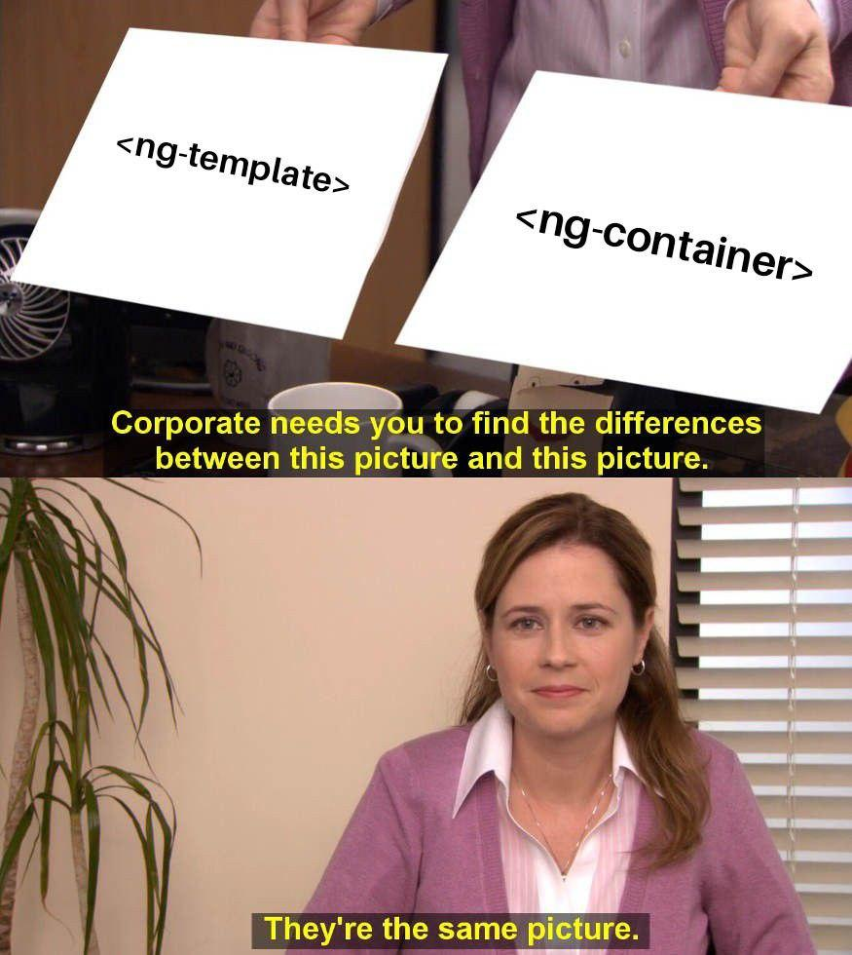
Differenze tra <ng-template> e <ng-container>
<ng-template> | <ng-container>
Il contenuto non appare senza uso di attributi o direttive | Il contenuto appare senza anche senza uso di attributi o direttive
Le direttive devono essere usate con sintassi estesa | Le direttive possono essere usate con qualsiasi sintassi
Da solo è abbastanza inutile | Da solo è comunque molto utile

Slide 40

<ng-content>
proiettare un contenuto all’interno di un elemento

Slide 41
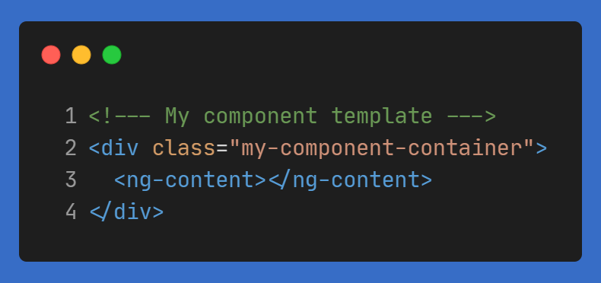
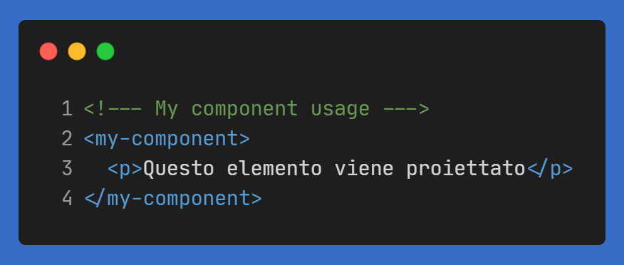
<ng-content>
- serve a creare elementi configurabili
- permette di proiettare un contenuto
all'interno di un componente
- è possibile utilizzarne più di uno per
componente, proiettando più contenuti

Slide 42
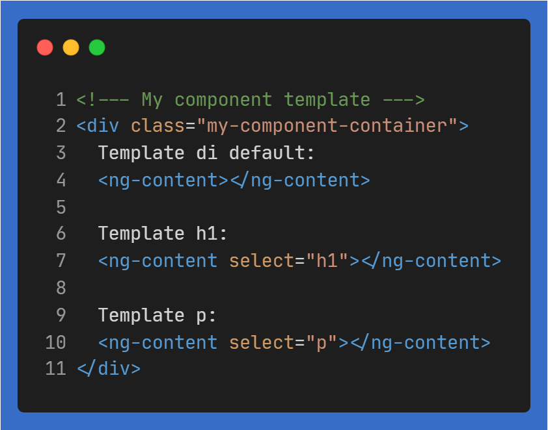
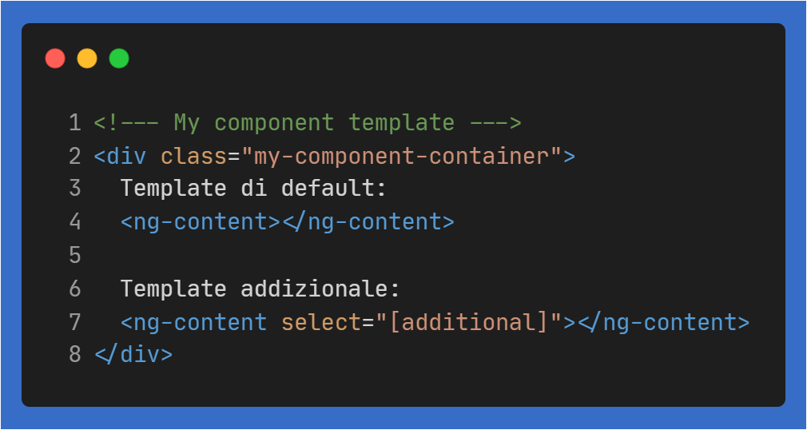
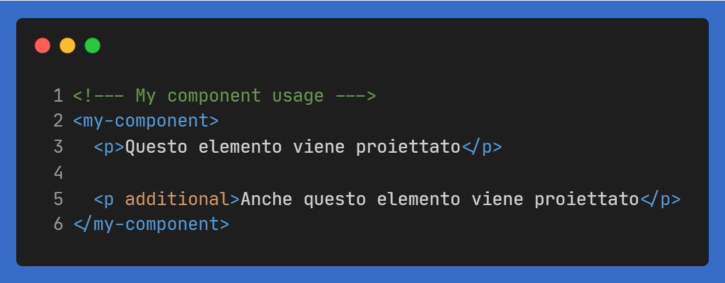
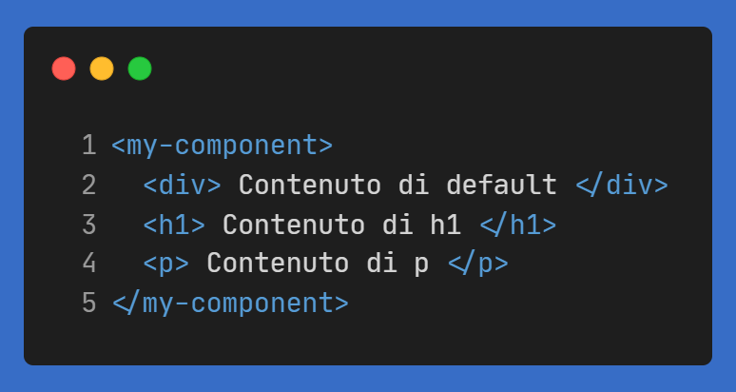
Usare più di un <ng-content>

Slide 43

Vediamo del codice

Slide 44

Talk Survey
https://goo.gl/3xeRVQ
Notes:
Feedback

Slide 45

Wanna coding with the best IDE?
Go with WebStorm
FREE LICENSE FOR ANGULAR ROME MEETUP
by JetBrains

Slide 46
Thank You!

